Slide 1

CHÀO MỪNG CÁC CON
ĐẾN VỚI TIẾT TỰ NHIÊN VÀ XÃ HỘI LỚP 2

Slide 2

Bài 14
Cơ quan vận động (tiết 3)

Slide 3

Yêu cầu cần đạt:
- Học sinh được củng cố và mở rộng kiến thức về sự phối hợp hoạt động của cơ, xương và khớp xương của cơ quan vận động.
*Phát triển năng lực và phẩm chất:
- Biết sử dụng kiến thức đã học vào cuộc sống hàng ngày.

Slide 4
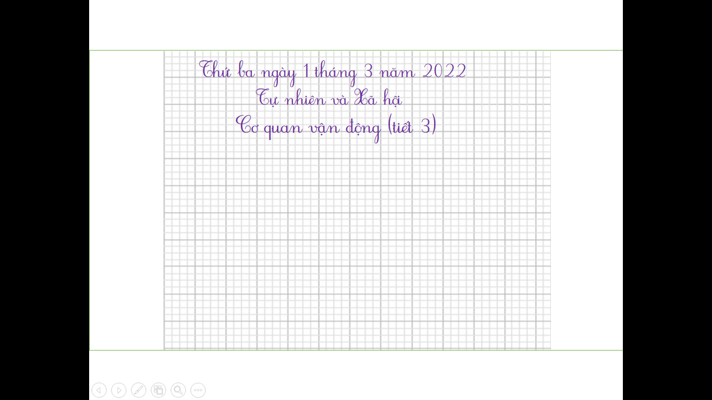

Thứ ba ngày 1 tháng 3 năm 2022
Tự nhiên và Xã hội
Cơ quan vận động (tiết 3)

Slide 5

Vận dụng

Slide 6

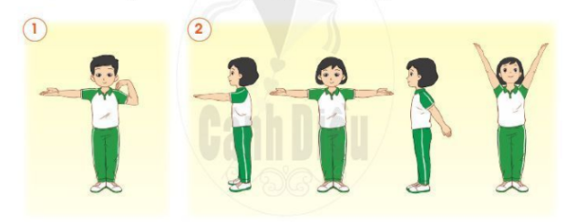
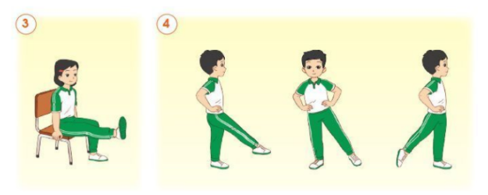
Hãy làm thử như các bạn trong hình và cho biết khớp nào cử động được về nhiều phía.

Slide 7
Khớp vai cử động được về nhiều phía; khớp khuỷu tay chỉ gập được về phía trước.

Slide 8
Khớp háng cử động được về nhiều phía;
khớp gối chỉ gập lại được về phía sau.

Slide 9
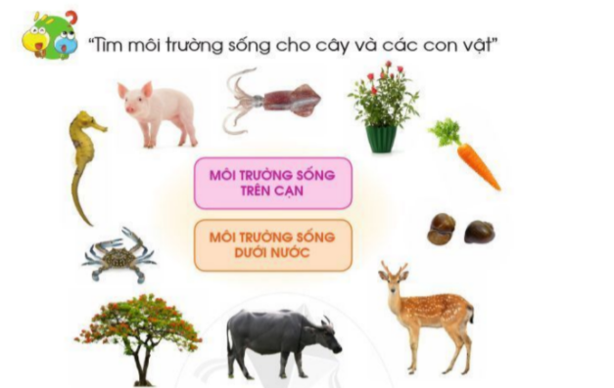
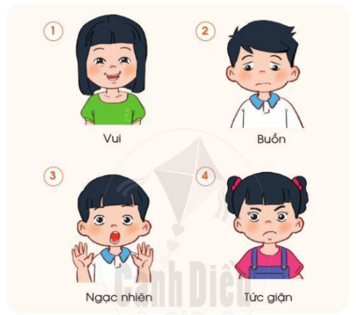
“Đố bạn”
1. Thể hiện các cảm xúc khác nhau trên khuôn mặt.

Slide 10



“Đố bạn”
2. Chúng ta có thể biểu lộ được các cảm xúc khác nhau trên khuôn mặt nhờ bộ phận nào?

Slide 11
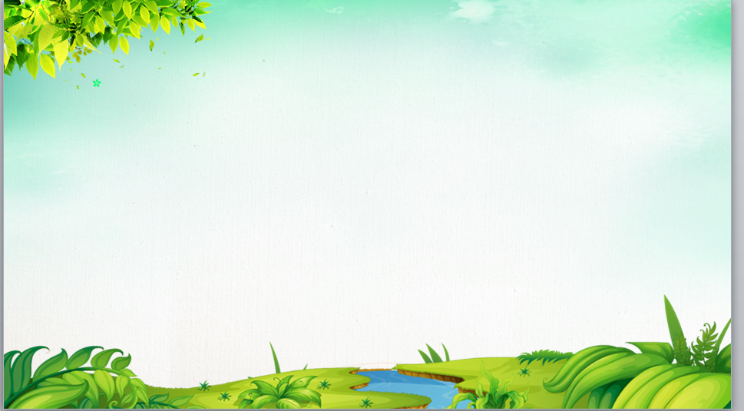


Slide 12



Chào tạm biệt các con.
Chúc các con chăm ngoan, học tập tốt!

